Slide 1
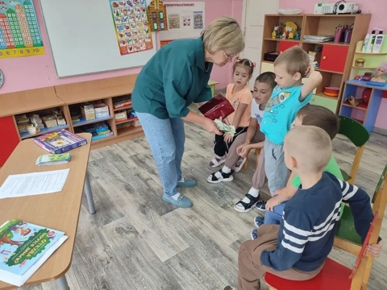
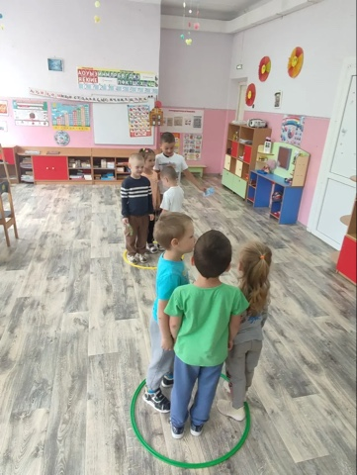
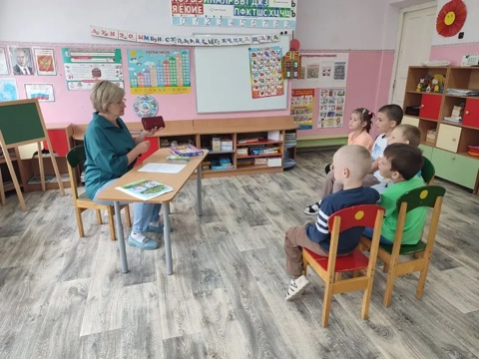
В рамках недели финансовой грамотности «Юный финансист» дети смешанной группы познакомились с понятием кошелек.

